Slide 1

Projet n°8 : Déployez un modèle dans le cloud
Alpha Oumar DIALLO / OPC / Projet / Data Science

Slide 2

Programme
Introduction
La révolution Map/Reduce
Environnement Big Data (IAM + S3 + EMR)
Chaîne de traitement des images
Démonstration d’exécution de liens vers des interfaces Cloud
Synthèse et conclusion
Alpha Oumar DIALLO / OPC / Projet / Data Science

Slide 3
Introduction
Jeune start-up de l'AgriTech : Fruits
Objectif : Création d’une application mobile qui permettrait aux utilisateurs de prendre en photo un fruit et d'obtenir des informations sur ce fruit. De plus, le développement de l’application mobile permettra de construire une première version de l'architecture Big Data nécessaire.
Travail : Compléter un notebook pour créer une architecture Big Data scalable
Enjeu principal : Créer une architecture Big Data scalable.
Données : 22688 images, 131 classes.
Alpha Oumar DIALLO / OPC / Projet / Data Science

Slide 4
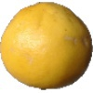
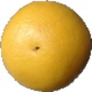


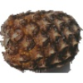
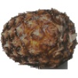



Présentation des images
Pamplemousse blanc (166 images)
Ananas
(166 images)
Orange
(160 images)
Alpha Oumar DIALLO / OPC / Projet / Data Science

Slide 5
Problématique
Comment traiter efficacement un grand volume d'images pour entraîner un modèle de reconnaissance ?
Nécessité d'une infrastructure scalable.
Conformité aux contraintes réglementaires (RGPD).
Optimisation des performances de traitement.
Alpha Oumar DIALLO / OPC / Projet / Data Science

Slide 6
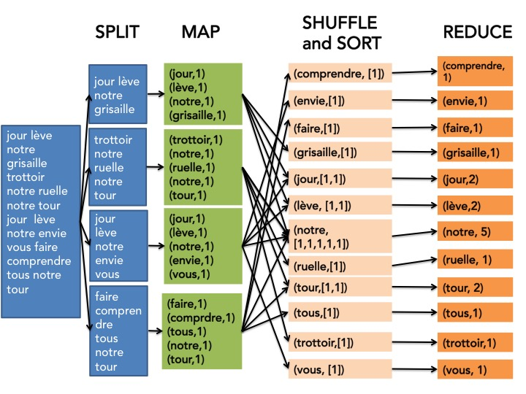
La révolution Map/Reduce
SPLIT
Sépare notre data en plusieurs sous-ensembles
MAP
Transforme la donnée en une paire (clé,valeur)
SHUFFLE and SORT
Regroupe et trie par clé
REDUCE
Agrège les résultats et renvoie pour chaque clé une valeur unique
Alpha Oumar DIALLO / OPC / Projet / Data Science

Slide 7
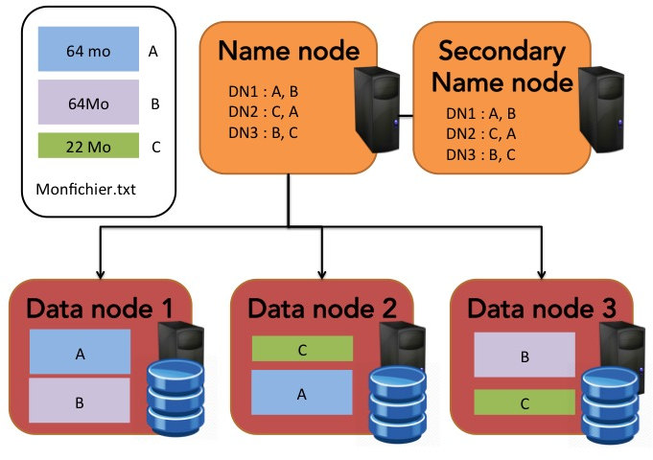
La révolution Map/Reduce
Hadoop 1.0 (2011) – HDFS (Hadoop Distributed File System)
Name Node
Stocke la localisation de chaque bloc dans le cluster
Secondary Name node
Node de secours en cas de défaillance du nœud maître
Data node
Gèrent les opérations de stockage (lecture, écriture et réplication de blocs)
Alpha Oumar DIALLO / OPC / Projet / Data Science

Slide 8
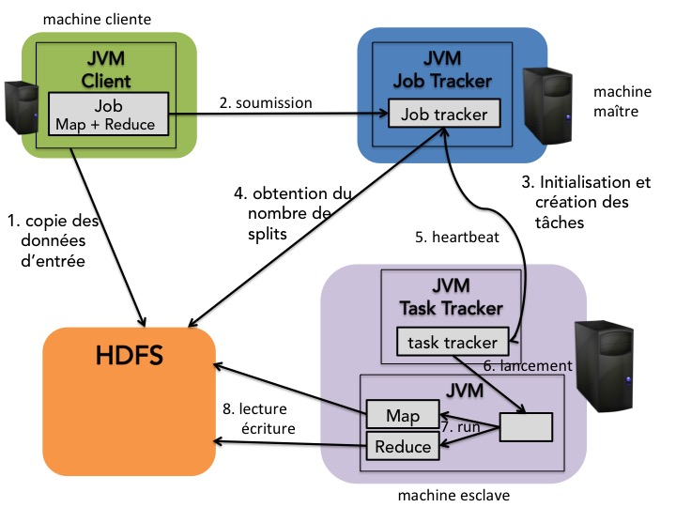
La révolution Map/Reduce
Hadoop 1.0 (2011) – MapReduce
Job Tracker
Orchestre les traitements et s’assure du bon déroulement des tâches (heartbeat)
Task Tracker
Unité de calcul du cluster
Alpha Oumar DIALLO / OPC / Projet / Data Science

Slide 9
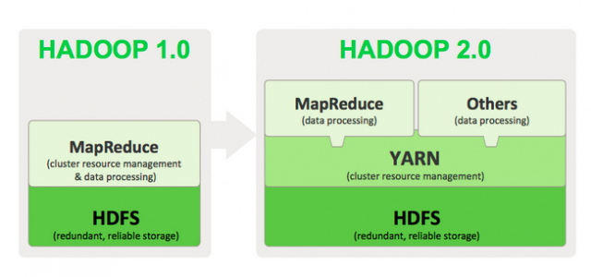
La révolution Map/Reduce
Hadoop 2.0 (2012)
YARN (Yet Another Ressource Negociator)
Permet que des tâches autres que Map/Reduce peuvent s’effectuer
Alpha Oumar DIALLO / OPC / Projet / Data Science

Slide 10

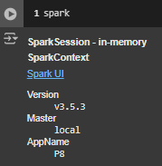
La révolution Map/Reduce
Spark (2014) - Architecture
Cluster manager: Instancie les différents workers
Workers: Instancient un executor
Executors: Chargés d'exécuter les différentes tâches de calculs
Driver: Chargé de répartir les tâches sur les différents executors
spark =(
SparkSession.builder.appName('P8').master('local').config("spark.sql.parquet.writeLegacyFormat", 'true').getOrCreate()
)
sc = spark.sparkContext
Alpha Oumar DIALLO / OPC / Projet / Data Science

Slide 11
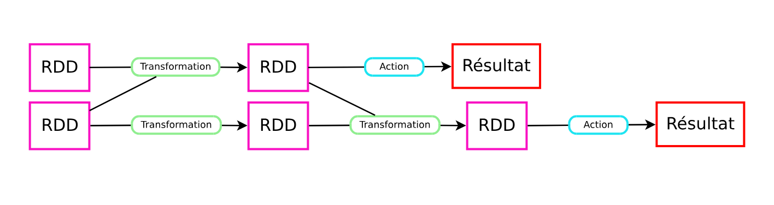
La révolution Map/Reduce
Spark (2014) – RDD (Resilient Distributed Datasets)
RDD = Pointeur vers un fichier
Transformation: Permet de passer d’un RDD à un autre
Lazy evaluator: L’évaluation s’effectue uniquement après une action
Resilient : Un RDD peut être régénéré à partir de ses RDD parents
Exemple de DAG (Directed Acrylic Graph)
Alpha Oumar DIALLO / OPC / Projet / Data Science

Slide 12
La révolution Map/Reduce
Évolution des frameworks
Comparaison Hadoop vs Spark:
Hadoop : Introduit Map/Reduce pour le calcul distribué.
Spark : Optimisation des performances grâce à l'utilisation de la RAM.
Hadoop :
Utilisation des disques durs (plus lent).
Plus adapté au traitement batch
Spark :
Utilisation de la RAM, plus rapide (jusqu'à 100x )
Support des frameworks Machine Learning
Alpha Oumar DIALLO / OPC / Projet / Data Science

Slide 13
Environnement Big Data : AWS
Composants utilisés : IAM_Gestion des accès sécurisée
IAAS (Infrastructure AS A Service)
Les serveurs sont vierges
On doit installer nous-mêmes tous les outils pour notre script (Spark, Java, Python, Jupyter...)
Inconvénient: Chronophage
PAAS (Platform AS A Service)
Les Frameworks importants sont déjà installés
Les patchs de sécurité sont automatiquement mis à jour
Plus facile de cloner ses clusters
La solution PAAS fut choisie pour ce projet avec AWS
Alpha Oumar DIALLO / OPC / Projet / Data Science

Slide 14
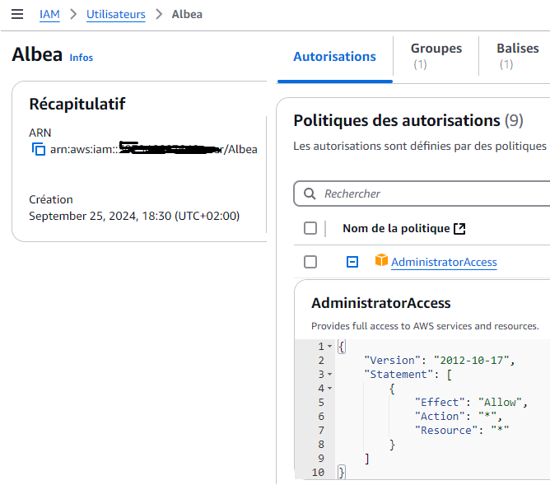
Environnement Big Data : AWS
Composants utilisés : IAM_Gestion des accès sécurisée
IAM : Identity and Access Management
Autorisations
Tous types de manipulations dans des services AWS comme EC2, S3, RDS, IAM, et tous les autres services AWS
Alpha Oumar DIALLO / OPC / Projet / Data Science

Slide 15
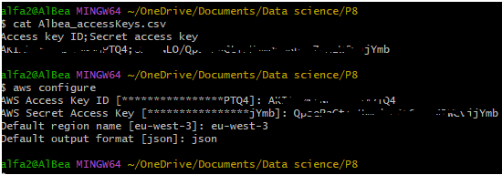
Environnement Big Data : AWS
Choix de serveurs européens (eu-west-3 : Paris) pour respecter la conformité RGPD
Paire de clés: Permet de sécuriser l’accès à la connexion Utilisateur
eu-west-3: Serveurs à Paris → Respecte le RGPD
RGPD: Règlement Général sur la Protection des Données
→ Nous oblige à utiliser des serveurs en Europe uniquement
Alpha Oumar DIALLO / OPC / Projet / Data Science

Slide 16
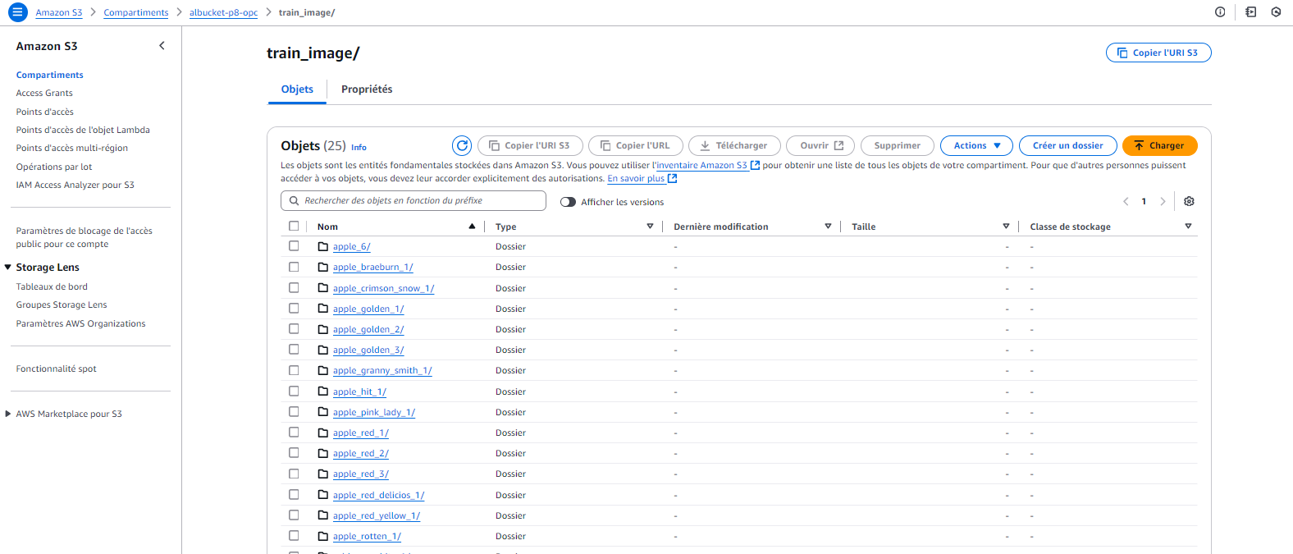
Environnement Big Data : AWS
Composants utilisés : S3_Chargement des images
Alpha Oumar DIALLO / OPC / Projet / Data Science

Slide 17
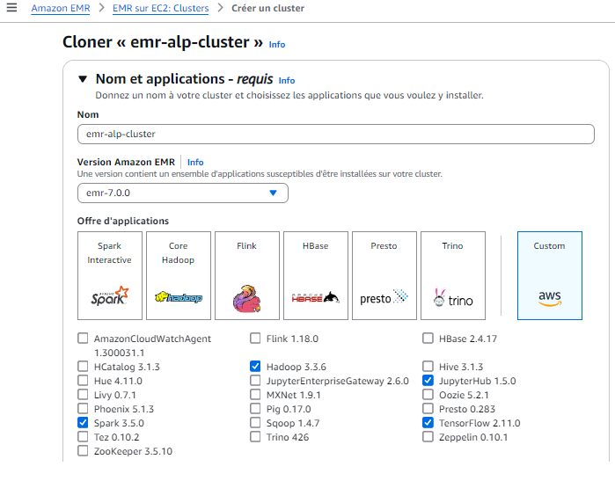
Environnement Big Data : AWS
Composants utilisés : EMR (Elastic MapReduce) – Frameworks à choisir
TensorFlow
Pour utiliser un modèle de classification d’images
Spark
Pour utiliser un kernel PySpark (calculs distribués)
JupyterHub
Pour manipuler des Notebooks directement chez AWS
Hadoop 3.3.6
Pour gérer des fichiers distribués et des traitements parallèles
Alpha Oumar DIALLO / OPC / Projet / Data Science

Slide 18
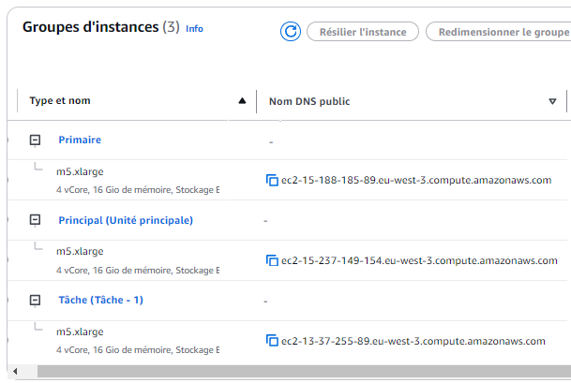
Environnement Big Data : AWS
Composants utilisés : EMR (Elastic MapReduce) – Machine
1 Unité Primaire (Master)
Exécute YARN et HDFS Name Node
1 Unité principale (Core)
Exécute le HDFS Data Node et sert aussi d’unité de tâche
1 Unités de Tâche (Task)
Effectuent uniquement les tâches de calcul parallèle sur les données
Alpha Oumar DIALLO / OPC / Projet / Data Science

Slide 19
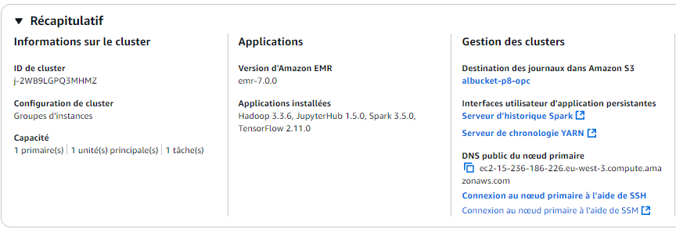
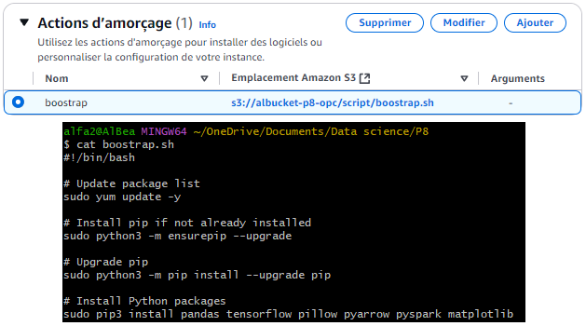
Environnement Big Data : AWS
Composants utilisés : EMR (Elastic MapReduce) – Paramètrage
Alpha Oumar DIALLO / OPC / Projet / Data Science

Slide 20
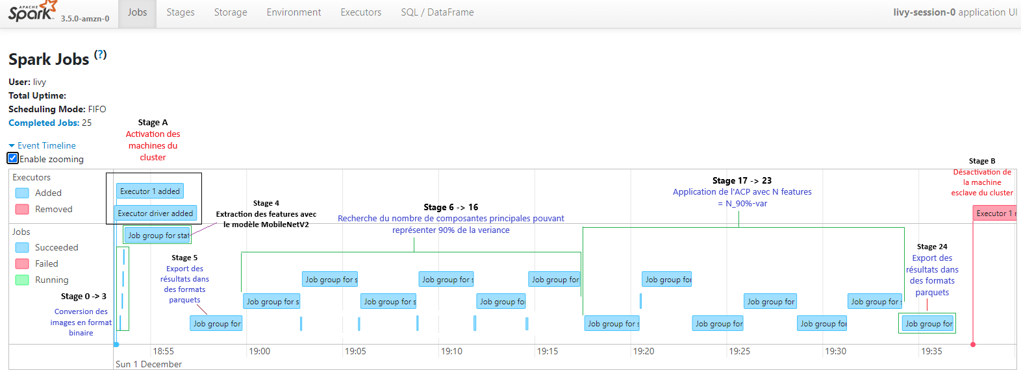
Pipeline de traitement des images
Étapes principales : Aperçu de la chaine entière de traitement avec SparkUI
Alpha Oumar DIALLO / OPC / Projet / Data Science

Slide 21
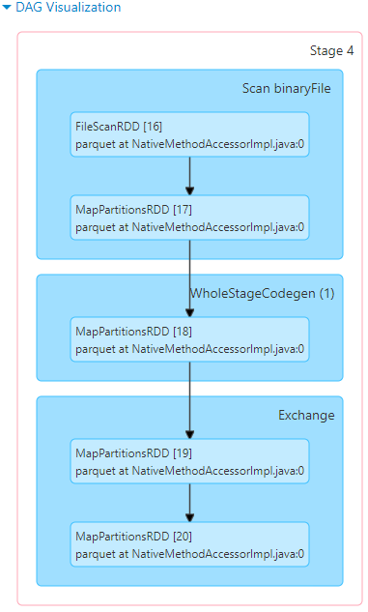
Pipeline de traitement des images
Étapes principales : Aperçu de DAG SparkUI pour l’extraction des features
Scan binaryFile
Point de départ – lecture des données sources
WholeStageCodegen
Une ou plusieurs étapes pour appliquer les transformations comme les filtres, les calculs, ou la génération de nouvelles colonnes
Exchange
Redistribue les données entre les partitions pour des transformations nécessitant une organisation spécifique des données (comme un shuffle)
Alpha Oumar DIALLO / OPC / Projet / Data Science

Slide 22
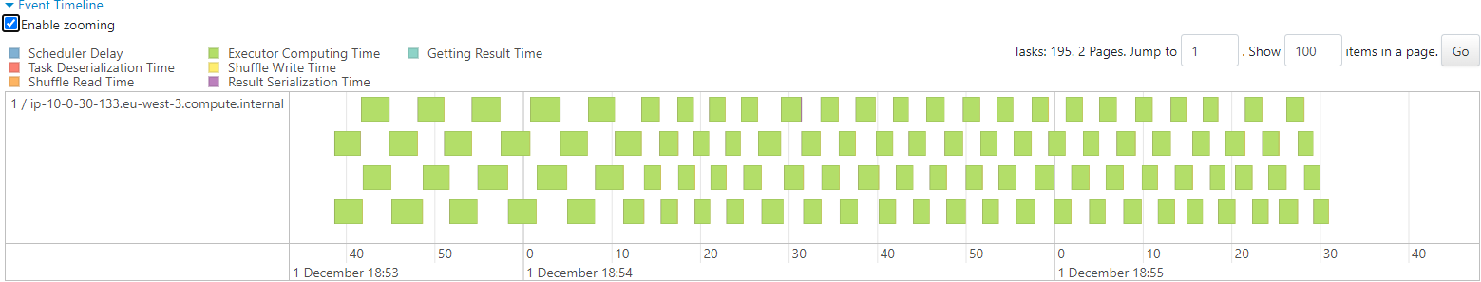
Pipeline de traitement des images
Étapes principales :
Exemple de visualisation SparkUI pour l’extraction des features (Stage 4)
Alpha Oumar DIALLO / OPC / Projet / Data Science

Slide 23
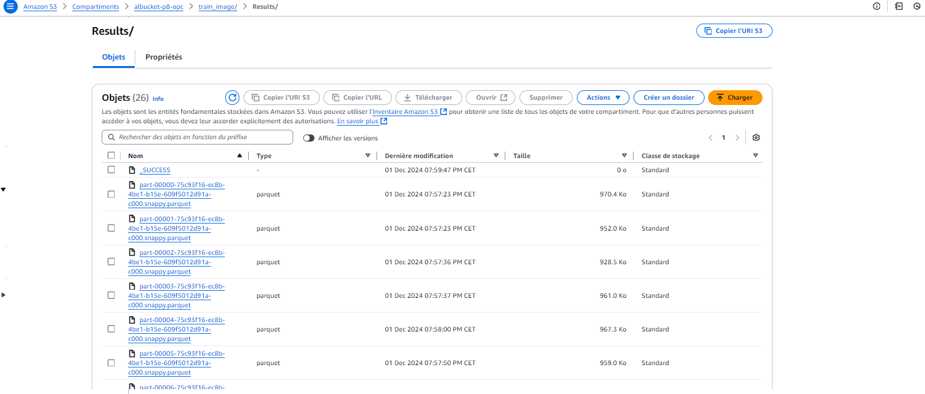
Pipeline de traitement des images
Étapes principales : Stockage des résultats
Résultats enregistrés en fichiers parquet :
22688 images
1280 features par image
26 parquets
Alpha Oumar DIALLO / OPC / Projet / Data Science

Slide 24
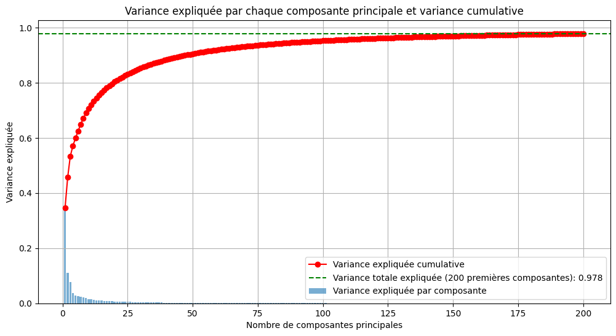
Pipeline de traitement des images
Étapes principales : Réduction des dimensions avec ACP
Application de l'ACP pour optimiser les données
200 composantes principales expliquant 98% de la variance.
Réduction de la charge mémoire pour les modèles.
Alpha Oumar DIALLO / OPC / Projet / Data Science

Slide 25
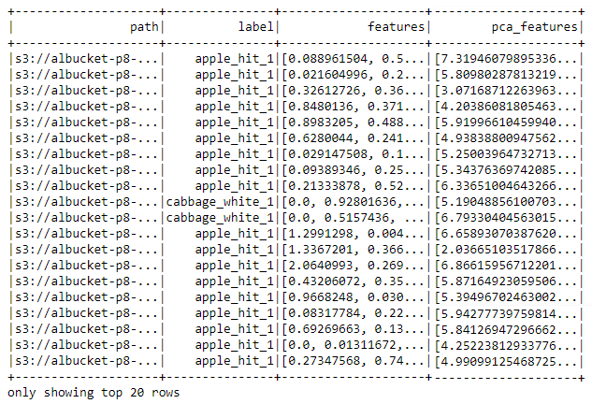
Pipeline de traitement des images
Étapes principales : Résultats finaux
Alpha Oumar DIALLO / OPC / Projet / Data Science

Slide 26
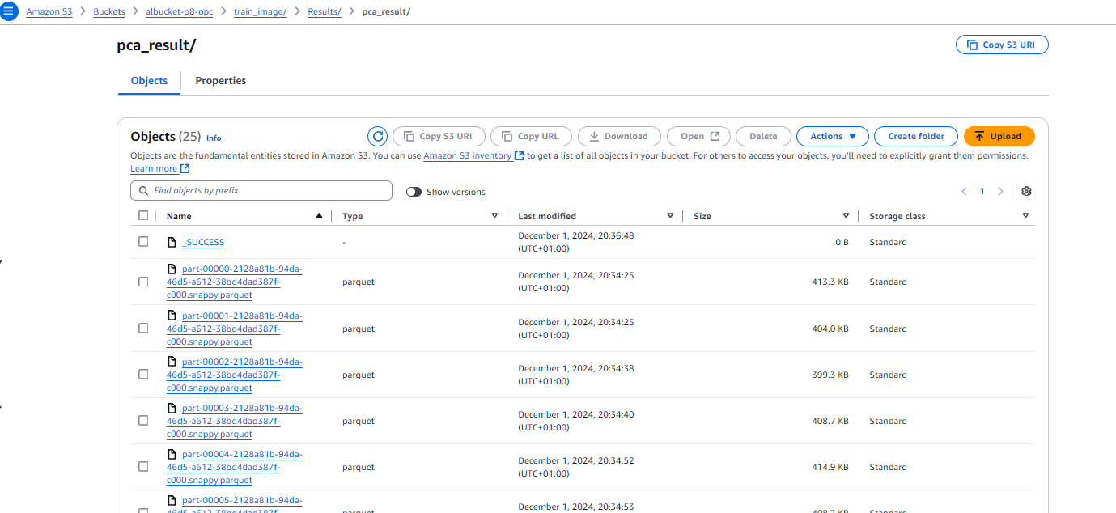
Pipeline de traitement des images
Étapes principales : Résultats finaux
Alpha Oumar DIALLO / OPC / Projet / Data Science

Slide 27
Démonstration en direct
Lien direct vers l'interface EMR :
https://eu-west-3.console.aws.amazon.com/emr/home?region=eu-west-3#/clusters
Alpha Oumar DIALLO / OPC / Projet / Data Science

Slide 28
Synthèse
Points clés :
22688 images traitées.
Réduction des dimensions (200 composantes principales).
Données prêtes pour l'entraînement des modèles.
Résumé des étapes :
Pipeline Big Data complet (S3, EMR, Spark).
Extraction et réduction des caractéristiques.
Stockage optimisé pour le traitement futur.
Alpha Oumar DIALLO / OPC / Projet / Data Science

Slide 29
Conclusion
Ce projet démontre la puissance des outils Big Data :
Traitement scalable avec Spark.
Infrastructure sécurisée et RGPD-compliant.
Résultats exploitables pour le Machine Learning.
Prochaines étapes :
Intégration d'algorithmes de classification (SVM, Random Forest).
Visualisation avancée des données (t-SNE 2D/3D).
Optimisation des performances en augmentant les ressources AWS.
Alpha Oumar DIALLO / OPC / Projet / Data Science

Slide 30
MERCI POUR VOTRE ATTENTION

